Slide 1
Estatística ou Ciência de dados Ensino, pesquisa e extensão
Notes:
Estou fazendo umas paradas muito doidas no R e no Python e não quero classificar como Estatística ou Ciência de dados...

Slide 2
“NUNCA TEVE UMA ÉPOCA MAIS EXCITANTE PARA FALAR SOBRE ESTATÍSTICA”
Não estou falando da pandemia

Slide 3


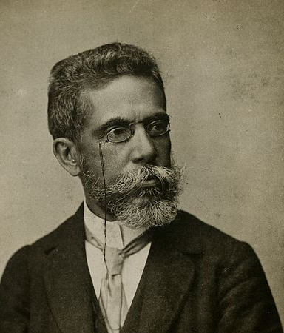



UNIRIO
tweets
Boicote e Gastro nomia

Slide 4
UNIRIO
tweets
Orçamento popular
Transparência Orçamentária
Boicote e Gastro nomia
API
DATAUNIRIO
Repositório de dados
Notes:
Um retrato da minha situação.
O dataunirio aumentou de escopo
Vocês devem conhecer o orçamento popular e o portal da transparência orçamentária
Vamos incluir dados sobre alunos, professores
Análise do Tweeter da UNIRIO
No futuro vou construir uma API
Além disso, quero mostrar a minha pesquisa no R e no Python. Quero mostrar também o machadinho (inteligência artificial/aprendizado de maquinas) desenvolvida no R e no Python.
Finalmente, quero falar sobre ferramentas de ensino (não quero dar spoiler)

Slide 5
Boicote e Gastro nomia

Slide 6
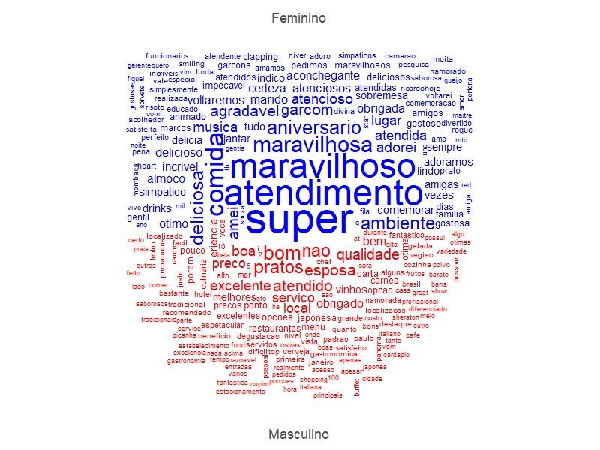

Slide 7
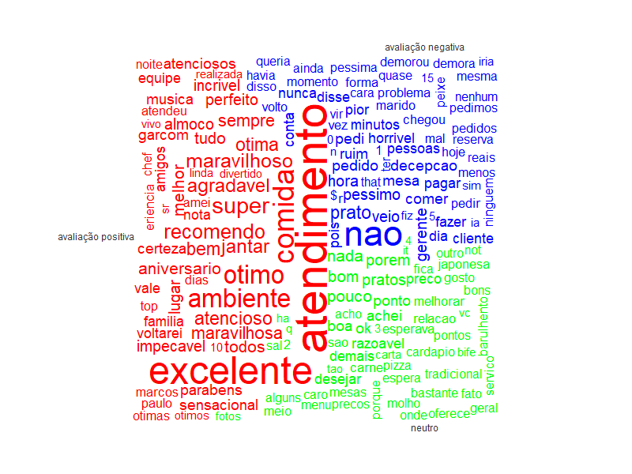

Slide 8
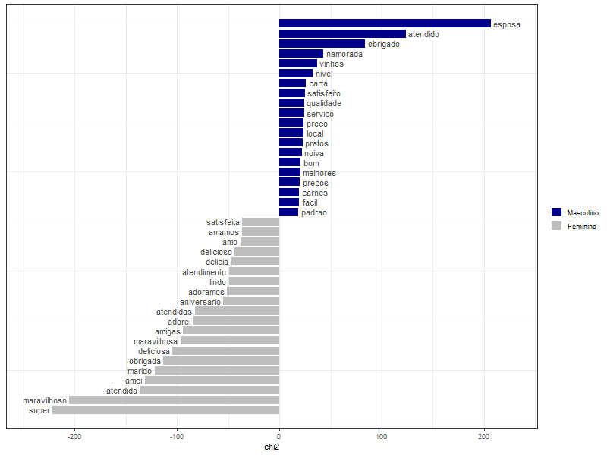

Slide 9
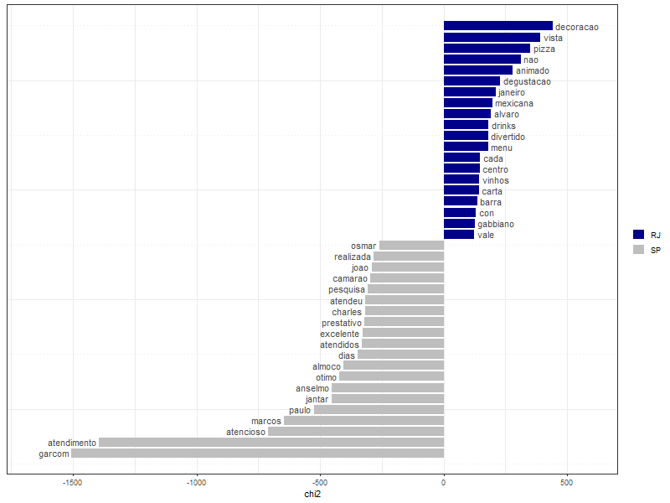

Slide 10
UNIRIO
tweets
Parte 1 – análise de texto
Parte 2 - app

Slide 13
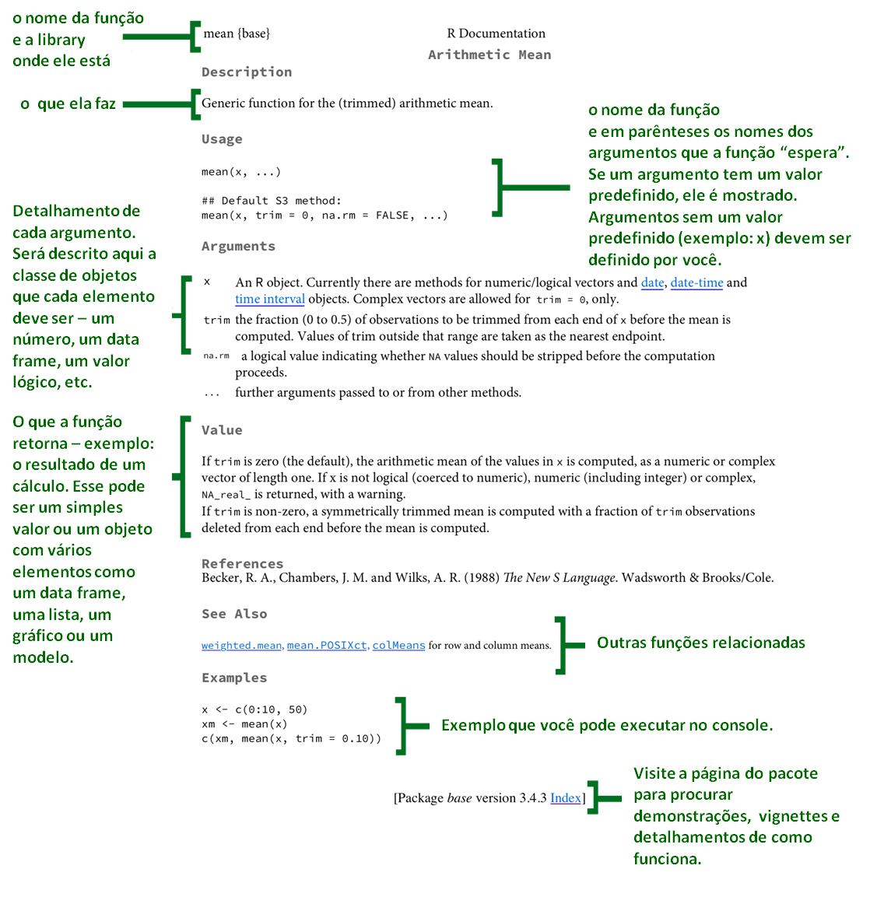
Traduzindo a ajuda do R

Slide 14
Colocar o chat e o feedback
Por favor, coloque um comentário
Perguntas
Perguntas_mostrar
Chat interagir

